Slide 1
CASO CLÍNICO 8
Universidade de São Paulo
Faculdade de Medicina de Ribeirão Preto
Curso de Nutrição e Metabolismo
Fisiopatologia da Nutrição Materno-Infantil
Diabetes tipo 1

Slide 2
Caso
B.G, sexo masculino, 16 anos e 6 meses. Paciente em atendimento nutricional devido ao descontrole glicêmico.
Antecedentes pessoais
Portador de DM1 desde os 8 anos de idade.
Antropometria
Peso atual: 66 kg
Peso habitual: 69 kg
Estatura: 173 cm
IMC: 22,0 kg/m²

Slide 3
Dados adicionais
Para a classificação do estado nutricional de crianças e adolescentes, utiliza-se as curvas de crescimento da OMS e os pontos de corte definidos pelo SISVAN:

Slide 4
1. Classifique o estado nutricional atual do adolescente segundo as curvas da OMS:
Peso atual: 66 kg
Idade: 16 anos e 3 meses
Estatura: 173 cm
IMC: 22,0 kg/m²
Entre p50 e p85
Eutrofia

Slide 5
Peso atual: 66 kg
Idade: 16 anos e 3 meses
Estatura: 173 cm
IMC: 22,0 kg/m²
Escore z entre -1 e 0
Eutrofia

Slide 6
Peso atual: 66 kg
Idade: 16 anos e 3 meses
Estatura: 173 cm
IMC: 22,0 kg/m²
Entre p15 e p50
Estatura adequada para a idade

Slide 7
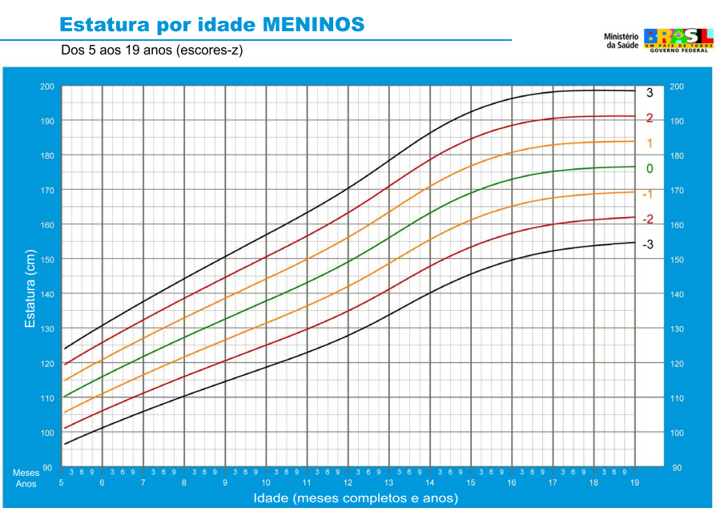
Peso atual: 66 kg
Idade: 16 anos e 3 meses
Estatura: 173 cm
IMC: 22,0 kg/m²
Escore z entre -1 e 0
Estatura adequada para a idade

Slide 8
História mórbida
Frequenta escola no período da manhã. Refere ter preguiça e que esquece de monitorar a glicemia e aplicar insulina, sua mãe acaba assumindo a função de anotá-las.
Pais relatam bom controle glicêmico até os 13 anos. A partir de então, com a fase rebelde do filho, houve descontrole da glicemia, alternando entre momentos de hipoglicemia e hiperglicemia.
Paciente refere que notou perda de peso (cerca de 3 kg em 1 mês) e que vem sentindo muita fome nos últimos meses.
Relata momentos de canseira, muita sede e suor excessivo.
Pratica atividade física apenas na escola (2x/semana por 1 hora).
Possui o hábito de dormir às 22:30.
HI: 1x/2 dias, fezes endurecidas e com esforço evacuatório.
HU: várias vezes ao dia, sem alterações.
IH: Não sabe quantificar o consumo hídrico, mas relata grande quantidade.

Slide 9
Esquema de insulinoterapia
Insulinoterapia → 1 UI/Kg de peso/dia → 66 UI/dia
Insulina regular:
19 UI antes do café
10 UI antes do lanche da tarde
11 UI antes de dormir
Insulina ultrarrápida (Lispro):
Antes do almoço e jantar → 26 UI/dia

Slide 10
Antecedentes familiares
Mãe com excesso de peso e dislipidemia
Pai com obesidade grau I e hipertensão
Avaliação clínica
Polifagia
Polidipsia
Perda ponderal
Suor excessivo
Cansaço
Descontrole glicêmico

Slide 11
Exames bioquímicos
 | Resultado | Referência | Classificação
HBA1C (%) | 7,2 | < 5,7 | ↑
Glicemia de jejum (mg/dL) | 185 | < 100 | ↑
TG (mg/dL) | 130 | < 100 | ↑
CT (mg/dL) | 173 | < 150 | ↑
HDL-c (mg/dL) | 49 | ≥ 45 | -
LDL-c (mg/dL) | 120 | < 100 | ↑
Creatinina (mg/dL) | 0,6 | 0,7 a 1,2 | -
Ureia (mg/dL) | 27 | 15 a 45 | -

Slide 12
Dieta habitual
Refeição | Preparações/Alimentos | Quantidade
Desjejum (06:30) | Leite integral com achocolatado diet Pão francês com margarina | 1 copo de requeijão e 2 colheres de sopa 2 unidades com 2 pontas de faca
Lanche da manhã 1 (09:30) | Pão de forma com queijo e presunto Suco de uva integral | 2 fatias/cada 1 copo de 200 ml
Lanche da manhã 2 (11:00) | Barrinha de cereais Banana nanica | 1 unidade 1 unidade
Almoço (12:15) | Arroz branco Feijão carioca Filé de frango grelhado Tomate | 3 colheres de arroz cheias 1 concha média 2 filés médios 3 fatias
Lanche da tarde 1 (15:00) | Pão francês com margarina Suco de laranja natural com adoçante Banana nanica | 1 unidade com 2 pontas de faca 1 copo de 200 ml 1 unidade
Lanche da tarde 2 (18:00) | Biscoito de água e sal | 8 unidades
Jantar (20:00) | Idem ao almoço, apenas altera o tipo de carne (carne bovina) | 2 bifes médios
Ceia (22:00) | Leite integral puro Bolacha de água e sal | 1 xícara média 5 unidades

Slide 13
Cálculo da dieta habitual
VCT: 3.669,61 kcal | G. Monoinsaturada: 29,57 g
CHO: 469,19 g (51% do VCT) | G. Poli-insaturada: 17,77 g
PTN: 236,39 g (26% do VCT) | G. Saturada: 32,41 g
LIP: 98,17 g (24% do VCT) | Fósforo: 2.255, 52 mg
Magnésio: 460,63 mg | Potássio: 4.536,55 mg
Cálcio: 1.062,16 mg | Sódio: 5.977,47 mg
Colesterol: 474,74 mg | Vitamina E: 13,62 mg
Ferro: 25,57 mg | Vitamina A: 748,2 mcg
Fibras: 40,48 g | Vitamina C: 124,38 mg

Slide 14
Avaliação do consumo alimentar
Com base na análise da frequência alimentar, observou-se o consumo de:
Arroz, pão, massa, batata e mandioca (7 a 8 vezes por dia)
Verduras, legumes e frutas (4 vezes por dia)
Feijões (2 vezes por dia)
Carnes e ovos (2 vezes por dia)
Leite e derivados (2-3 vezes por dia)
Óleos e gorduras (5 a 6 vezes na semana)
Açúcares e doces (1 vez por dia)
Sucos (2 vezes por dia)
Refrigerante diet (3 a 4 vezes por semana)
Embutidos (1 vez por dia)
Bebida alcóolica (1 latinha de cerveja/semana)

Slide 15
Disponibilidade alimentar
Disponibilidade alimentar per capita para 3 pessoas:
Óleo → 2,5l/mês → 27,7 ml/pessoa/dia
Sal → 250g/mês → 2,7 g/pessoa/dia
Açúcar → 1 kg/mês → 11,1 g/pessoa/dia
Arroz → 10 kg/mês → 111,1 g/pessoa/dia
Feijão → 5 kg/mês → 55,5 g/pessoa/dia

Slide 16
2. Faça o diagnóstico do estado nutricional e do consumo alimentar:
Diagnóstico do estado nutricional
Paciente com estatura (p15-p50) e IMC (p50-p85) adequados para a idade de acordo com as Curvas de Crescimento da OMS, 2007. Apresenta valores bioquímicos alterados de glicemia e hemoglobina glicada que, aliados ao consumo alimentar, mostram-se compatíveis com o quadro clínico atual.
Diagnóstico do consumo alimentar
De acordo com a avaliação qualitativa e quantitativa do consumo alimentar relatado, a ingestão alimentar habitual mostra-se acima da necessidade energética estimada, com oferta adequada de proteínas, ferro e fibras. Há um elevado consumo de alimentos fontes de carboidrato e sódio, com ingestão adequada de vitaminas e minerais. As refeições realizadas apresentam-se adequadamente distribuídas ao longo do dia.

Slide 17
3. Estime a necessidade energética e proteica:
Peso atual = 66 kg
Estatura = 173 cm
IMC = 22,0 kg/m²
Idade = 16 anos e 3 meses
FAO/OMS (GEB) = (17,5 x P) + 651
Schofield (GEB) = (16,25 x P) + (1,372 x E) + 515,5
DRIs (GET) = 88,5 - (61,9 x I) + FA x [(26,7 x P) + (903 x E)] + 25 kcal
Holliday e Segar (GET) = 1.500 kcal + 20 kcal/kg acima de 20

Slide 18
Pelo peso atual:
FAO/OMS → (17,5 x P) + 651
= (17,5 x 66) + 651 = 1.806 kcal/dia (x 1,13) = 2.040,78 kcal/dia
Schofield → (16,25 x P) + (1,372 x E) + 515,5
= (16,25 x 66) + (1,372 x 173 ) + 515,5
= 1.072,5 + 237,356 + 515,5 = 1.825,356 kcal/dia (x 1,13) = 2.062,65 kcal/dia
DRIs → 88,5 - (61,9 x I) + FA x [(26,7 x P) + (903 x E)] + 25
= 88,5 - (61,9 x 16) + 1,13 x [(26,7 x 66) + (903 x 1,73)] + 25
= 88,5 - 990,4 + 1,13 x [1.762,2 + 1.562,19] + 25
= 88,5 - 990,4 + 1,13 x 3.324,39 + 25
= 88,5 - 990,4 + 3.756,56 + 25 = 2.879,66 kcal/dia
Holliday e Segar → 1.500 kcal + 20 kcal/kg acima de 20
= 2.420 kcal/dia
Média = 2.350,7 kcal/dia

Slide 19
Necessidade proteica → segundo DRIs:
52g/dia
0,85g/kg/dia → 56,1g/dia
10-30% do VCT

Slide 20
4. Qual a quantidade em gramas de CHO para cada UI nesse caso?
66 UI utilizadas ao dia
500/66 = 7,5g de CHO para cada UI
A quantidade de carboidrato/UI encontrada pode ser alterada de acordo com a sensibilidade do paciente e mostra-se adequada se a glicemia pós-prandial não ultrapassar 20 a 30 mg/dL da glicemia pré-prandial.

Slide 22
5. Realize o cálculo do Fator de Sensibilidade (FS):
Insulina ultrarrápida: 36 UI
Insulina regular (rápida): 30 UI
FS = 1800/66
FS = 27
Notes:
Verificar se esse cálculo está correto → deve-se dividir por 1800 ou 1500? Como escolher? Nesse caso, temos maior quantidade de insulina ultrarrápida do que rápida.

Slide 23
6. Calcule o Bolus Correção (BC) para encontrar a dose de insulina a ser utilizada para corrigir a glicemia, medida antes da refeição, quando ela ultrapassa a meta estabelecida:
GM: 250 mg/dL
Meta pré-refeição: 100 mg/dL
Fator de sensibilidade: 27
BC = 250 - 100/27
BC = 5,5 UI
BC = GM (glicemia do momento) - META (meta glicêmica) / FS

Slide 24
7. Qual a quantidade total de CHO a ser consumida por dia de acordo o esquema de insulinoterapia utilizada pelo paciente?
500/66 = 7,5g de CHO para cada UI
CHO total/dia = 495g

Slide 25
8. O esquema de insulinoterapia está de acordo com a quantidade de CHO consumida pelo paciente em cada refeição?
Regular:
- 19 UI antes do desjejum
- 10 UI antes do lanche da tarde
- 11 UI antes de dormir
Lispro:
- Antes do almoço e jantar → 26 UI/dia

Slide 26
19 UI de insulina regular antes do desjejum: 142,5g de CHO
Desjejum → 87,28g de CHO
Café da manhã → 56,42g de CHO
Lanche da manhã → 31,67g de CHO
13 UI de insulina ultrarrápida antes do almoço: 97,5g de CHO
Almoço → 56,04g de CHO
10 UI de insulina regular antes do lanche da tarde: 75g de CHO
Lanche da tarde 1 → 93,87g de CHO
Lanche da tarde 2 → 56,72g de CHO
13 UI de insulina ultrarrápida antes do jantar: 97,5g de CHO
Jantar → 55,18g de CHO
Ceia → 32g de CHO
11 UI de insulina regular antes de dormir: 82,5g de CHO
Notes:
O esquema (tipo de insulina) parece ok. Acho que o principal ponto é a quantidade de insulina que poderia diminuir no almoço, aumentar no lanche da tarde e diminuir um pouco no jantar (10g, talvez 1 UI). Talvez poderia haver a redução da quantidade de insulina antes de dormir (observar queixa de hipoglicemia do paciente), mas ela é importante por conta do desjejum, já que sua ação duraria entre 05:00 e 08:00 da manhã (desjejum do paciente é ás 06:30), talvez essa quantidade maior de insulina antes de dormir ajudaria na “falta” (32,87g de CHO a mais) de insulina no desjejum.

Slide 28
9. Realize orientações nutricionais e de estilo de vida que visem o melhor controle glicêmico:
Adequação do plano alimentar e melhor distribuição do CHO total entre as refeições
Orientação sobre os tipos de CHO
Explicar sobre a importância da regularidade do consumo alimentar
Sensibilizar sobre a importância do controle metabólico rigoroso, bem como sobre a aderência ao tratamento
Orientações quanto ao consumo de álcool (comer mais quando consumir, não consumir de estômago vazio, não passar de 3 copos de cerveja)
Estimular a prática de atividade física
Orientações quanto à alimentação em situações especiais, como festas (avaliar a glicemia e checar necessidade de dose extra de insulina)

